Slide 1
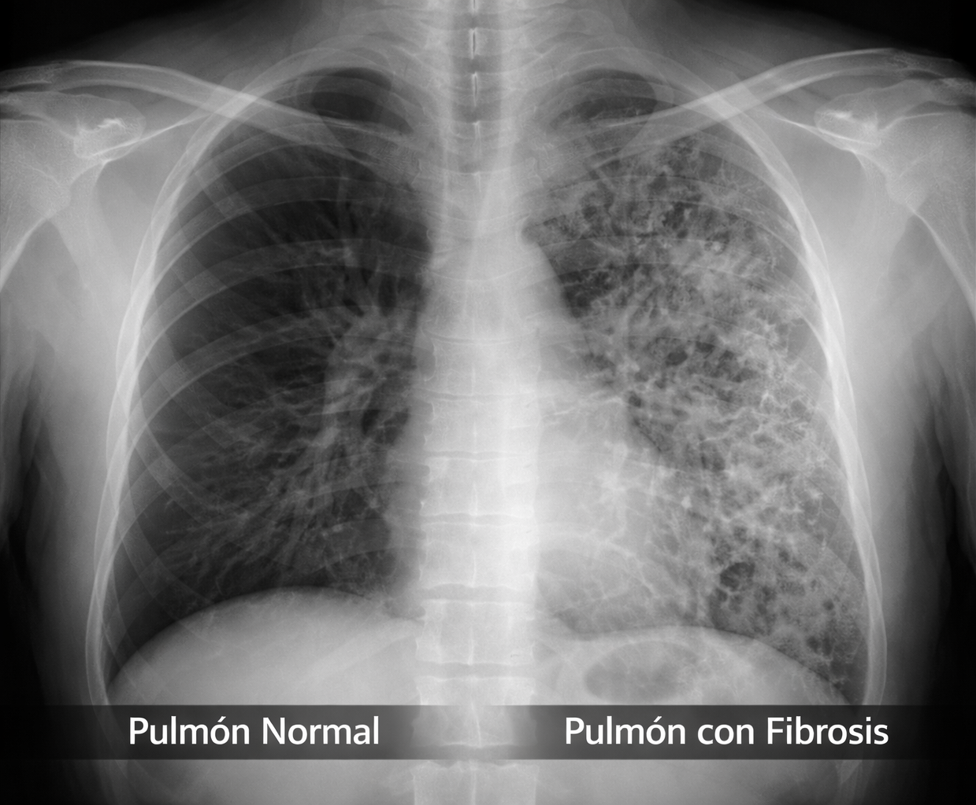



VALORACIÓN DE LOS PACIENTES CON FIBROSIS PULMONAR PROGRESIVA EN TRATAMIENTO CON NINTEDANIB
Isabel Castillo Rivillas, María Del Mar Ugía Acosta, Sofia Gutiérrez Hernández, Ángel Carmona González, María Del Valle Rivero García, Aurelio Arnedillo Muñoz
HOSPITAL UNIVERSITARIO PUERTA DEL MAR, Cádiz, España
Se realizó un estudio observacional, descriptivo y retrospectivo en 21 pacientes tratados con Nintedanib, evaluando progresión:
Fibrosis pulmonar progresiva
Nintedanib
Funcional
Clínica
Radiológica
VARIABLES
Datos demográficos
Disnea mMRC
Oxigenoterapia
FVC Y FEV1/FVC
TACAR
Tratamiento

Slide 2
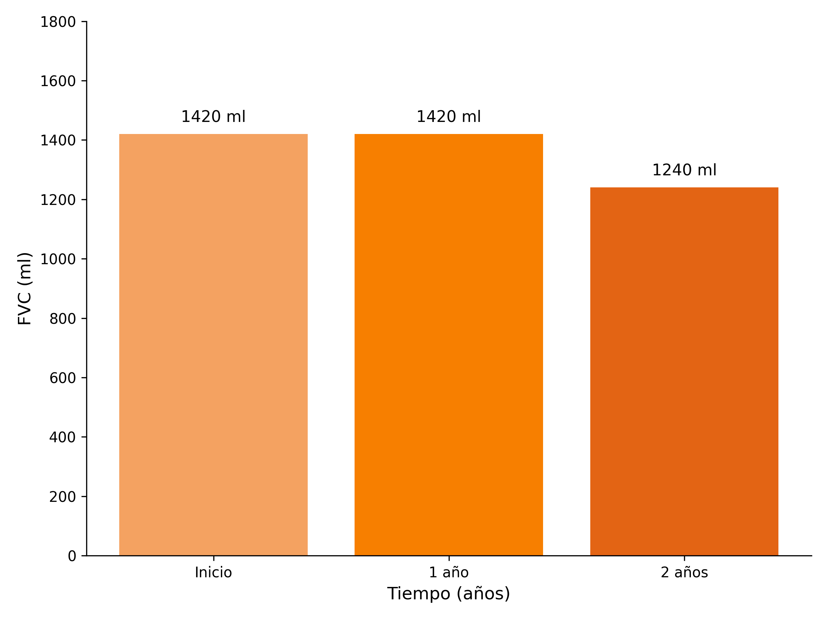
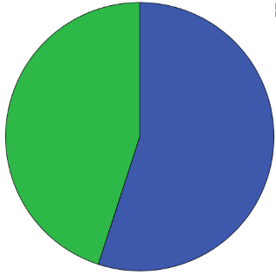
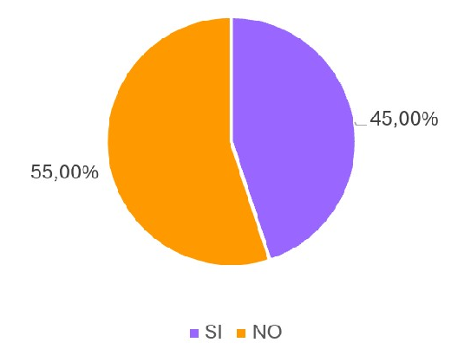
RESULTADOS Y CONCLUSIONES
FVC
Efectos adversos
Progresión en TACAR
61,90%
38,10%
SI NO
Diferencias estadísticamente significativas en el descenso del FVC a los dos años de inicio del tratamiento con Nintedanib, asociando progresión radiológica desde el primer año junto con una tendencia a presentar mayor disnea. Tolerancia globalmente aceptable.

